Slide 1
VLAN
Выполнил: студент группы K4113c Устинов Алексей Николаевич
Санкт-Петербург
2022

Slide 2
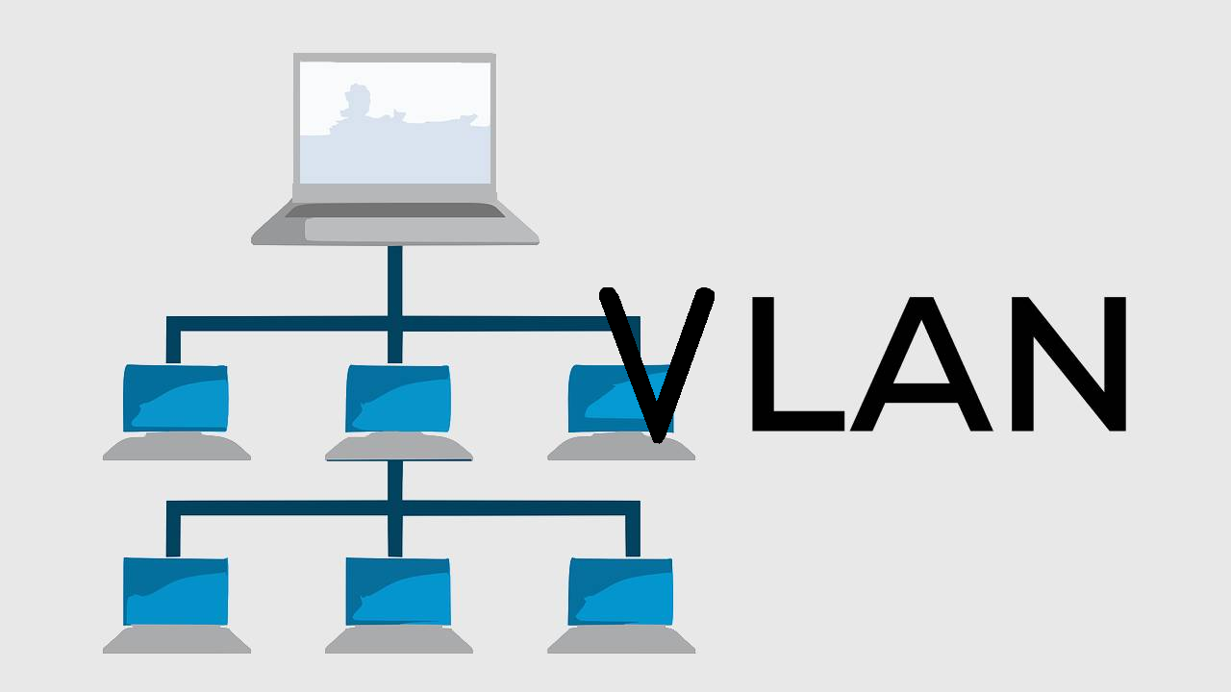
VLAN
VLAN – (аббр. от англ. Virtual Local Area Network) виртуальная локальная компьютерная сеть.
Представляет собой группу хостов с общим набором требований, которые взаимодействуют так, как если бы они были подключены к широковещательному домену независимо от их физического местонахождения.
VLAN имеет те же свойства, что и физическая локальная сеть, но позволяет конечным членам группироваться вместе, даже если они не находятся в одной физической сети.

Slide 3
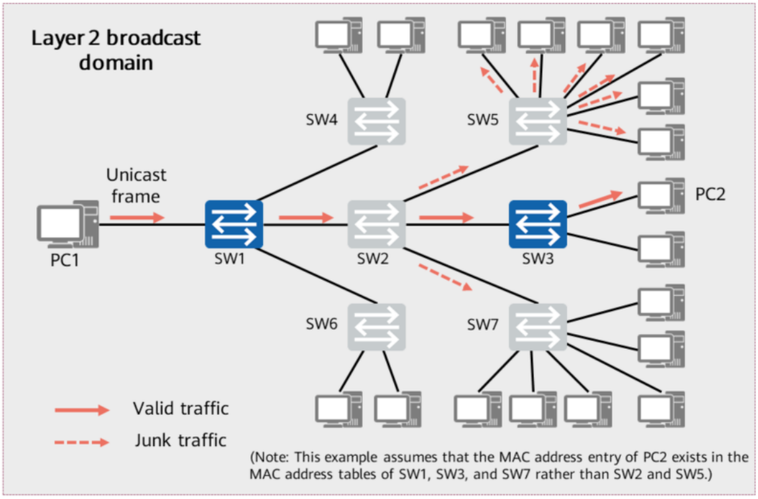
Проблемы которые решает VLAN
Широковещательный домен (Layer 2 broadcast domain) – устройства которых может достичь широковещательный пакет. Сеть коммутаторов – это широковещательный домен.
VLAN позволяет:
Улучшить безопасность сети
Уменьшить замусоривание трафика широковещательными пакетами.

Slide 4
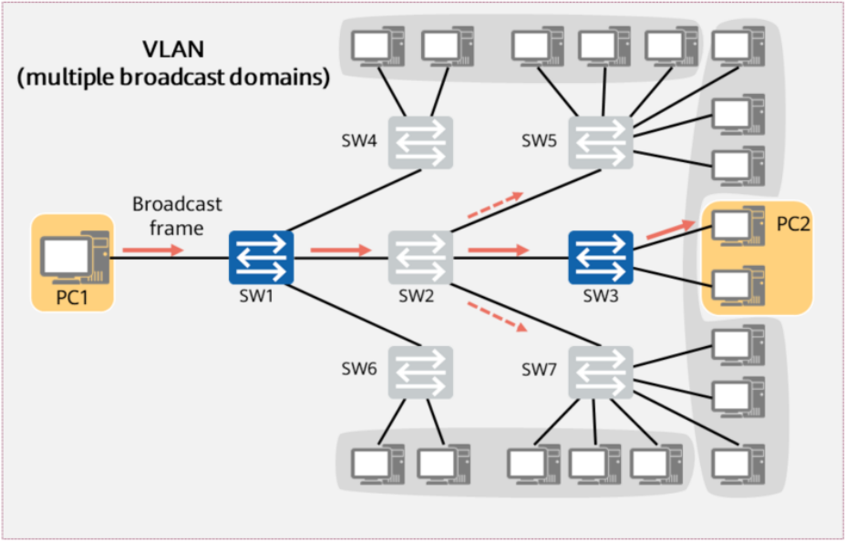
Как работает VLAN
Коммуникация в пределах одной VLAN происходит на канальном уровне (Layer 2)
Компьютеры из разных VLAN могут коммуницировать только при помощи устройства сетевого уровня (Layer 3)
Назначение VLAN может происходить независимо от географического расположения компьютеров

Slide 5
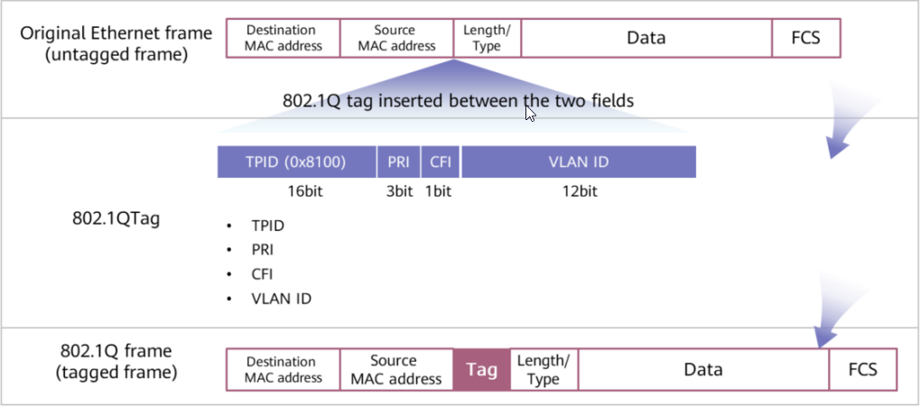
VLAN теги
Стандарт IEEE 802.1Q определяет 4-х байтовый VLAN тег для Ethernet кадров, позволяющий коммутаторам определять VLAN, к которой принадлежат полученные кадры.

Slide 6
Способы назначения VLAN

Slide 7
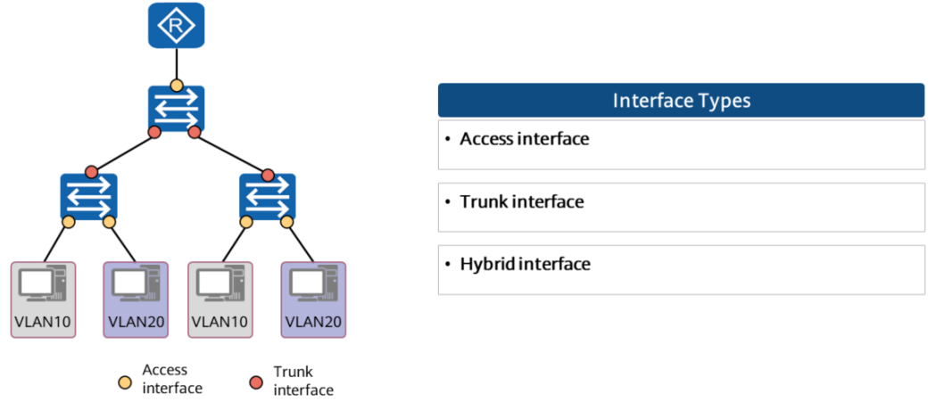
Типы интерфейсов
PVID – VLAN порта по умолчанию

Slide 8
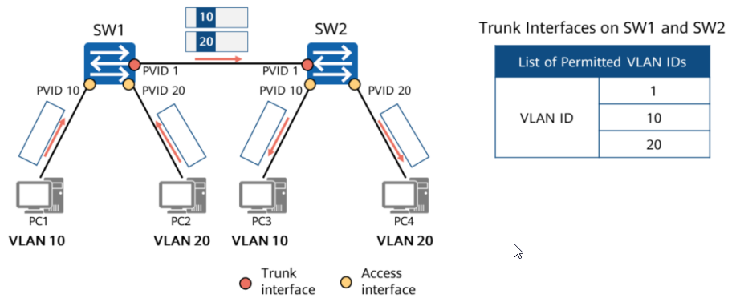
Типы интерфейсов
Access интерфейс – используется для соединения конечных устройств не распознающих тег VLAN
Trunk интерфейс – соединяет промежуточные устройства, позволяя передавать трафик разных VLAN

Slide 9
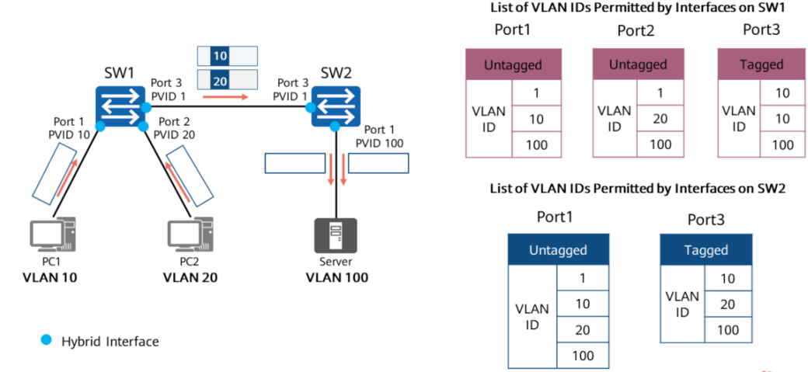
Типы интерфейсов
Hybrid интерфейс – может выполнять функции Access и Trunk интерфейсов

Slide 10
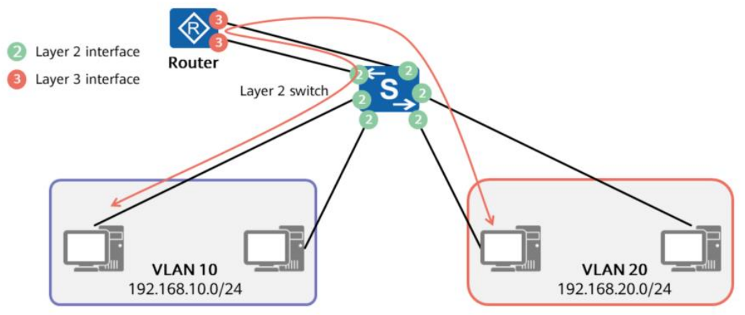
Inter-VLAN коммуникация
На практике разные сегменты IP адресов назначены разным VLAN
Для коммуникации внутри одной VLAN достаточно Layer 2 устройств
Inter-VLAN коммуникация требует наличие Layer 3 устройств
Типичные Layer 3 устройства: роутер, Layer 3 коммутатор, файервол, и др.

Slide 11
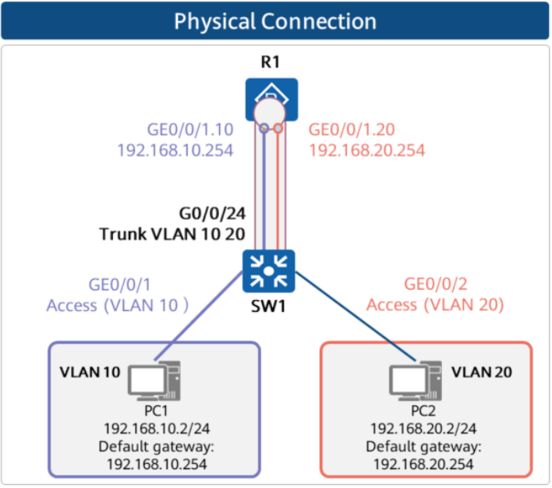
Виртуальные подинтерфейсы
Физический интерфейс на роутере может быть разбит на несколько логических подинтерфейсов
Каждый логический подинтерфейс назначется как шлюз по умолчанию для разных VLAN
Layer 3 интерфейсы не распознают VLAN теги и отбрасывают тегированные кадры
Виртуальные подинтерфейсы удаляют VLAN тег из кадра перед обработкой устройством и добавляют перед отправкой

Slide 12
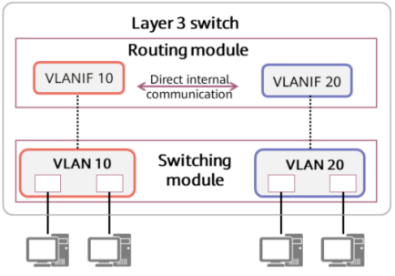
VLANIF интерфейсы
Layer 3 коммутаторы имеют два модуля: Routing и Switching модули
Когда коммуникация идет внутри одной VLAN, использует Switching модуль
При Inter-VLAN коммуникации подключается Routing модуль
Логический интерфейс VLANIF – Layer 3 интерфейс

Slide 13
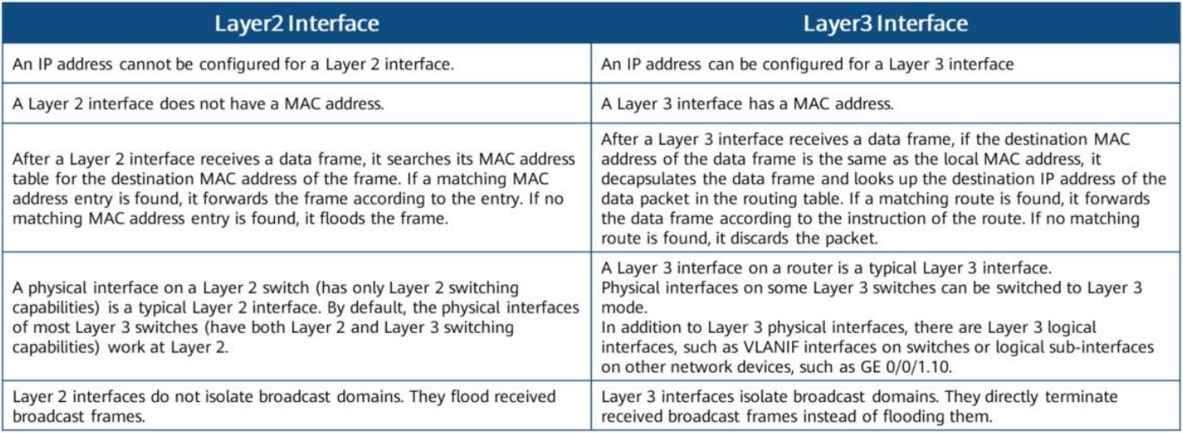
Сравнение Layer 2 и Layer 3 интерфейсов

Slide 14
Заключение
VLAN позволяет объединять и изолировать Layer 2 сети независимо от их географического расположения.
Настройка VLAN позволяет увеличить безопасность и производительность сети
Для взаимодействия между разными VLAN необходимо наличие Layer 3 устройств в сети

Slide 15
Спасибо за внимание!
Устинов Алексей Николаевич
243767@niuitmo.ru

